Slide 1

用户体验的几点心得
Jacob Yao

Slide 2

用户体验的几点心得
DON'T MAKE ME THINK
不要让用户思考

Slide 3
用户体验的几点心得
DON'T MAKE ME THINK
不要让用户思考
人是懒惰的
人没有耐心
人不爱学习

Slide 4
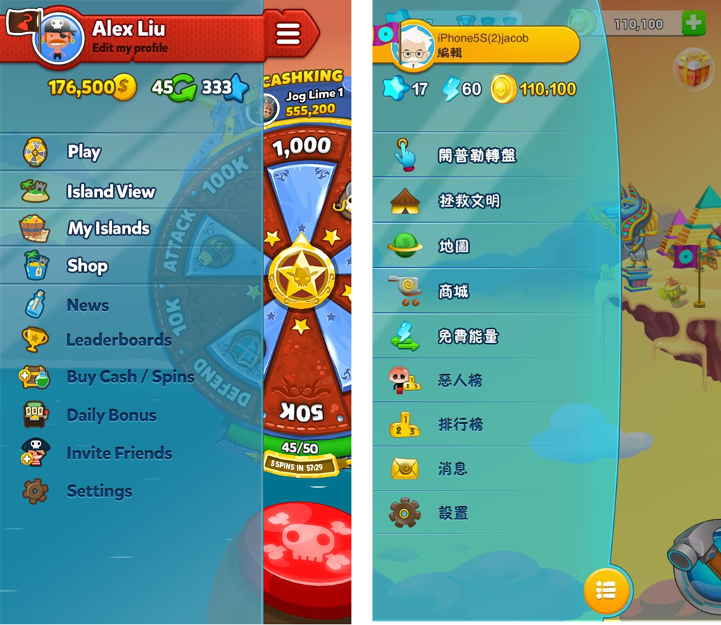
用户体验的几点心得
DON'T MAKE ME THINK
不要让用户思考
人是懒惰的
人没有耐心
人不爱学习

Slide 5
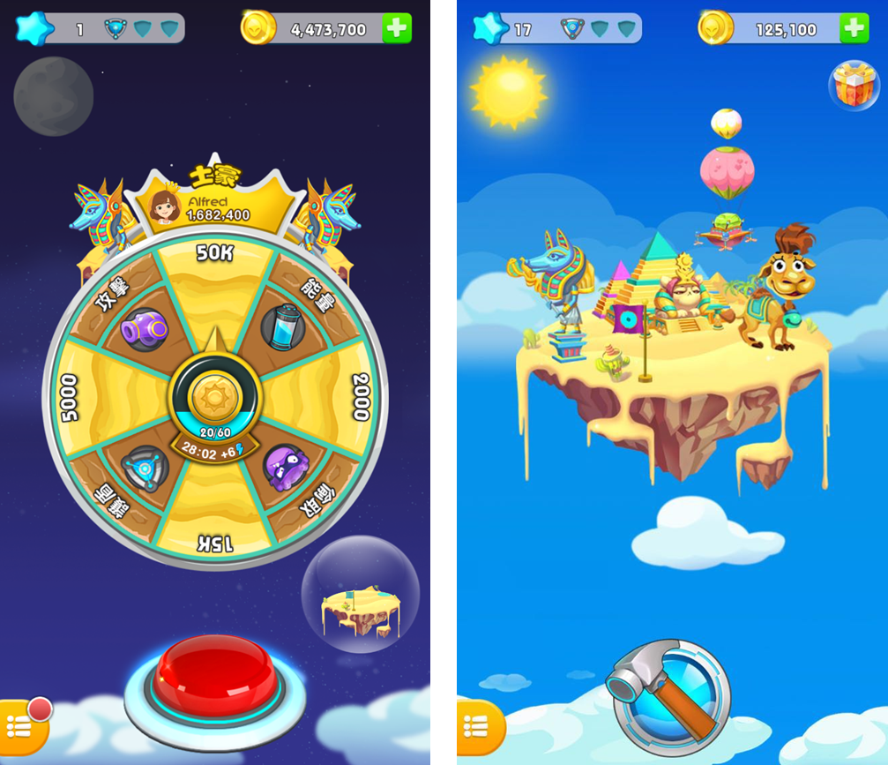
用户体验的几点心得
DON'T MAKE ME THINK
不要让用户思考
人是懒惰的
人没有耐心
人不爱学习

Slide 6
用户体验的几点心得
不过度设计

Slide 7
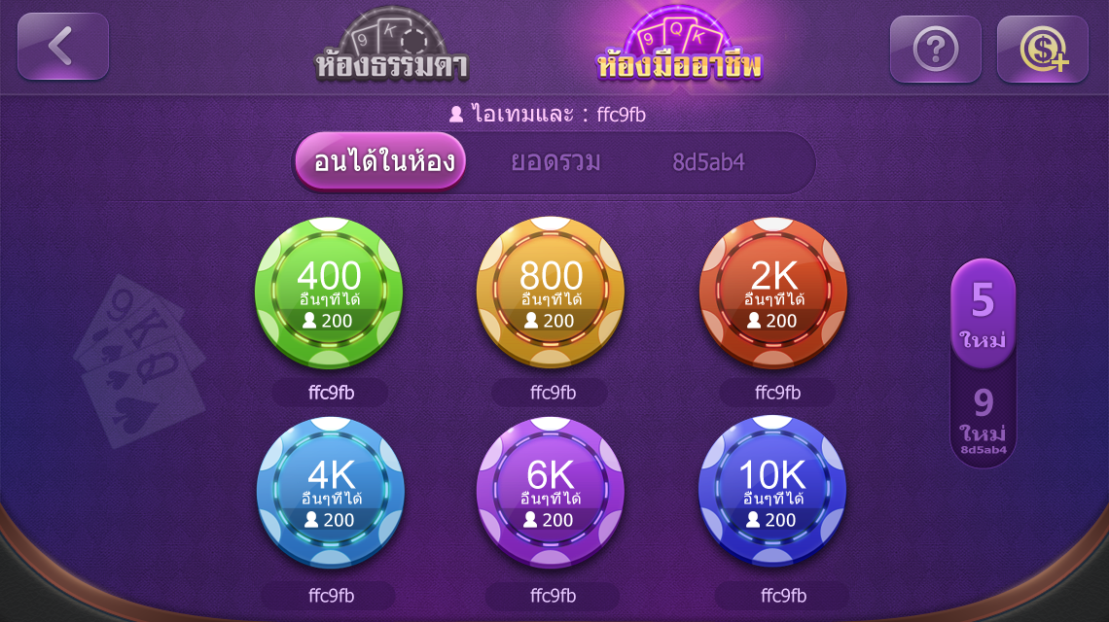
用户体验的几点心得
不过度设计
大音希声，大象无形
设计是为功能服务的
设计师很难的，有时最好的设计是看不到的

Slide 8
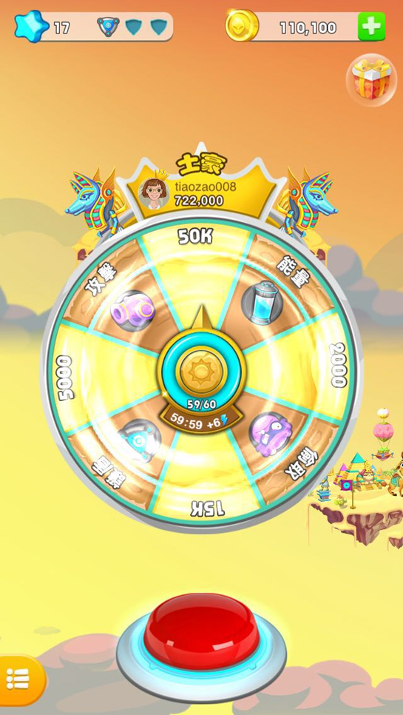
用户体验的几点心得
不过度设计
大音希声，大象无形
设计是为功能服务的
设计师很难的，有时最好的设计是看不到的
一说不动，到处在动
一说不够闪，到处在闪

Slide 9
用户体验的几点心得
操作的响应速度永远是第一体验

Slide 10
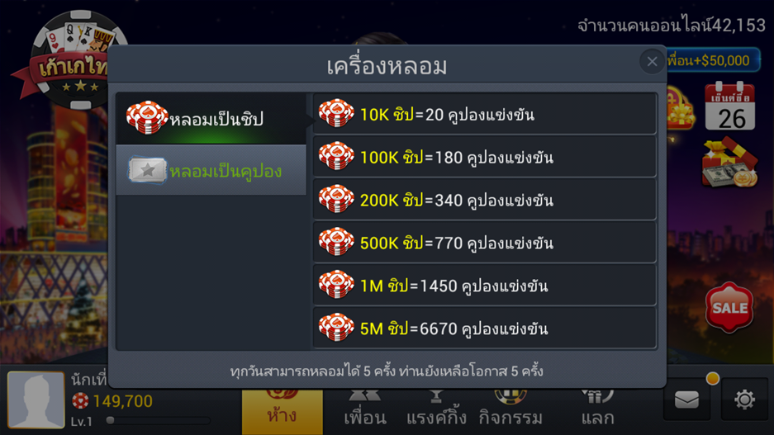
用户体验的几点心得
操作的响应速度永远是第一体验
按钮至少有按下态，有音效
先响应操作，后加载数据

Slide 11
用户体验的几点心得
设计就是分类

Slide 12
用户体验的几点心得
设计就是分类
分类是人类大脑的识别模式
分类是化繁为简的方法之一
PM每天都应思考如何让事情更有条理

Slide 13
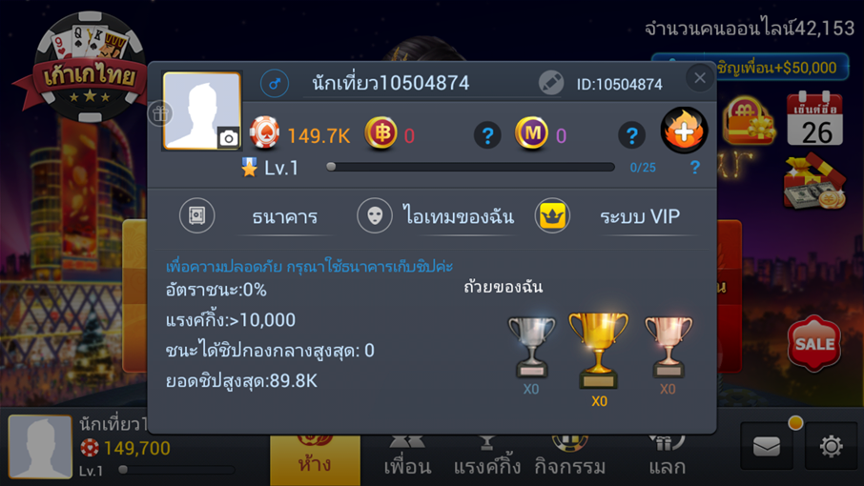
用户体验的几点心得
设计就是分类
分类是人类大脑的识别模式
分类是化繁为简的方法之一
PM每天都应思考如何让事情
更有条理

Slide 14
用户体验的几点心得
不要过于理性 应该有啥 需求来自于你对用户的了解

Slide 15
用户体验的几点心得
不要过于理性 应该有啥 需求来自于你对用户的了解
登录奖励，活动，任务，成就。。。
PK没有这些，没有CG动画，没有故事背景介绍

Slide 16
用户体验的几点心得
只抓主场景 不做全功能

Slide 17
用户体验的几点心得
只抓主场景 不做全功能
做大而全容易，做少很难
大部分新功能是可以砍掉的
做多源于不自信

Slide 18
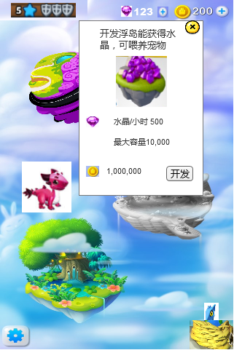
用户体验的几点心得
只抓主场景 不做全功能
做大而全容易，做少很难
大部分新功能是可以砍掉的
做多源于不自信

Slide 19
用户体验的几点心得
产品是演化出来的

Slide 20
用户体验的几点心得
产品是演化出来的
数值是调出来的
游戏也是进化出来的
都不是策划策划出来的

Slide 21
用户体验的几点心得
让用户尖叫

Slide 22
用户体验的几点心得
让用户尖叫
一个特性不能让人兴奋，让用户爽，不如不做
你不能真正理解自己不感兴趣的需求
在单点获得口碑，而不是一些可有可无的特性

Slide 23

用户体验的几点心得
让用户尖叫
由iPhone6S的Touch3D屏幕出发的一个小优化

Slide 24
用户体验的几点心得
用户没有自增长，就别推广

Slide 25
用户体验的几点心得
用户没有自增长，就别推广
硬导入用户，会留下坏印象
病毒传播，适可而止
PK是病毒传播第一反例

Slide 26


用户体验的几点心得
用户没有自增长，就别推广
硬导入用户，会留下坏印象
病毒传播，适可而止
PK是病毒传播第一反例

Slide 27
几点误区
我真的被这句话打动到了。

Slide 28
几点误区
需求来源于用户

Slide 29
几点误区
需求来源于用户
不要用户说什么就做什么
挖掘背后需求 不直接满足需求
用户需求是零散的 需求去归纳抽象
用户反馈只是帮助你了解他们的想法
重要不 当然很重要 但是不是照做

Slide 30
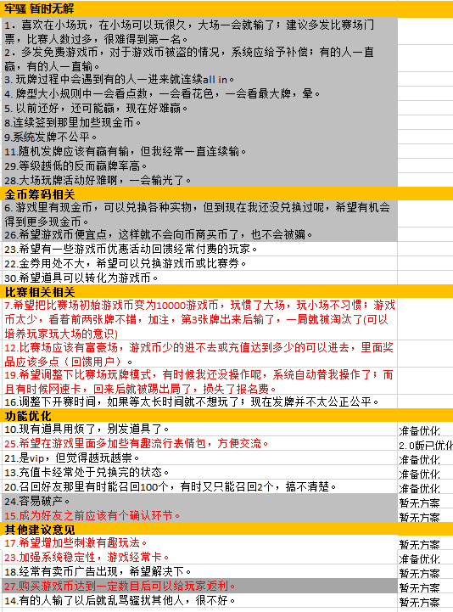
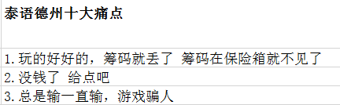
几点误区
需求来源于用户

Slide 31
几点误区
拿数据说话

Slide 32
几点误区
拿数据说话
数据统计的需求更是骗人的
调研获得的需求是骗人的
理解数据 分析数据
不轻易下结论 重分析过程轻结论

Slide 33
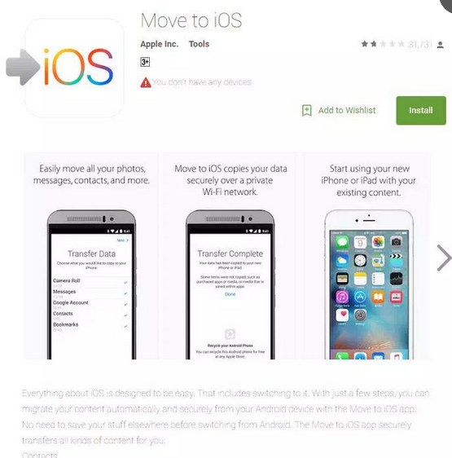
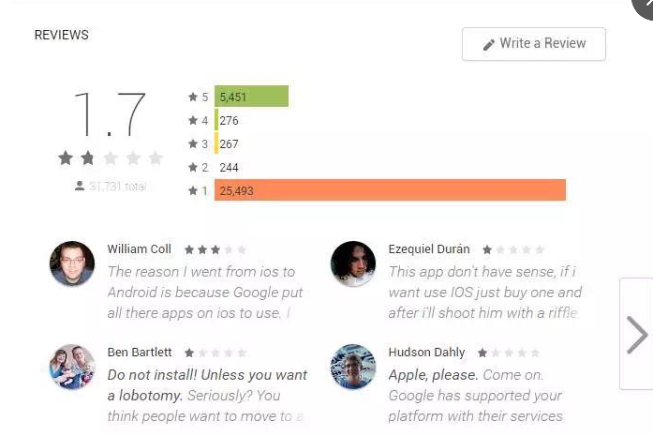
几点误区
拿数据说话

Slide 34
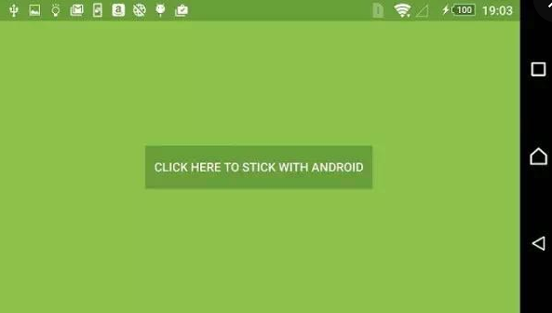
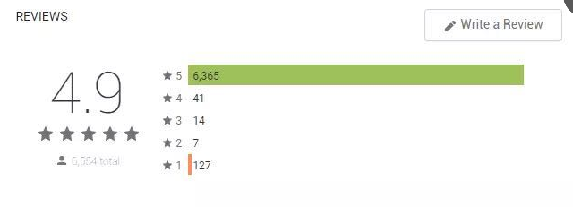
几点误区
拿数据说话

Slide 35
几点误区
拿数据说话
数据统计的需求更是骗人的
调研获得的需求是骗人的
理解数据 分析数据
不轻易下结论 重分析过程轻结论

Slide 36
几点误区
投票决策

Slide 37
《乌合之众》和《影响力》和《人性的弱点》
几点误区
投票决策
《乌合之众》《人性的弱点》《影响力》
个体一旦进入群体后，他的个性便湮没了
群体的思想占据统治地位
而群体的行为表现为无异议，不负责任，情绪化和低智商化
多说原因 更重视原因
更希望个性的碰撞，而不是一团和气的结论

Slide 38
我说说的 都是错的

Slide 39
我不是为了输赢
我就是想把产品做好
Jacob

Slide 40
谢谢大家！

